Slide 1
Министерство образования Московской области
Государственное образовательное учреждение высшего образования Московской области
«Государственный гуманитарно-технологический университет»
Ликино-Дулёвский политехнический колледж – филиал ГГТУ
ДП 09.02.07 ИСП.20.А.18
Разработка приложения по автоматизации ведения складских операций для клиента организации ООО «ЦА «Максималист»
Выполнил: студент 4 курса группы ИСП.20А
Рылеев Александр Юрьевич
09.02.07 Информационные системы и программирование
очной формы обучения
2024 г

Slide 2
Оглавление
Постановка задачи
Проектирование
Руководство программиста
Руководство пользователя
Тестирование ПО
Расчёт базовой себестоимости ПП
Заключение

Slide 3
Постановка задачи
Автоматизированная информационная система «AccountingOfArrivals» предназначена для обобщения информации о движении и наличии товаров. Пользователями программы выступают менеджеры склада, кладовщики, администратор. Приобретение товаров от поставщиков осуществляется на основании договоров купли-продажи, в которых оговариваются условия поставки. Данные первичных документов по приходу товаров обобщаются в журнале поступления товаров, содержащем название приходного документа, его дату и номер, краткую характеристику документа, дату регистрации документа, сведения о поступивших товарах. Менеджер формирует поступления материалов. Кладовщики фиксируют распределение материалов на складах. Администратор регулирует и следит за работой всех сотрудников, регистрирует новых пользователей, выдаёт роли.
Оглавление

Slide 4
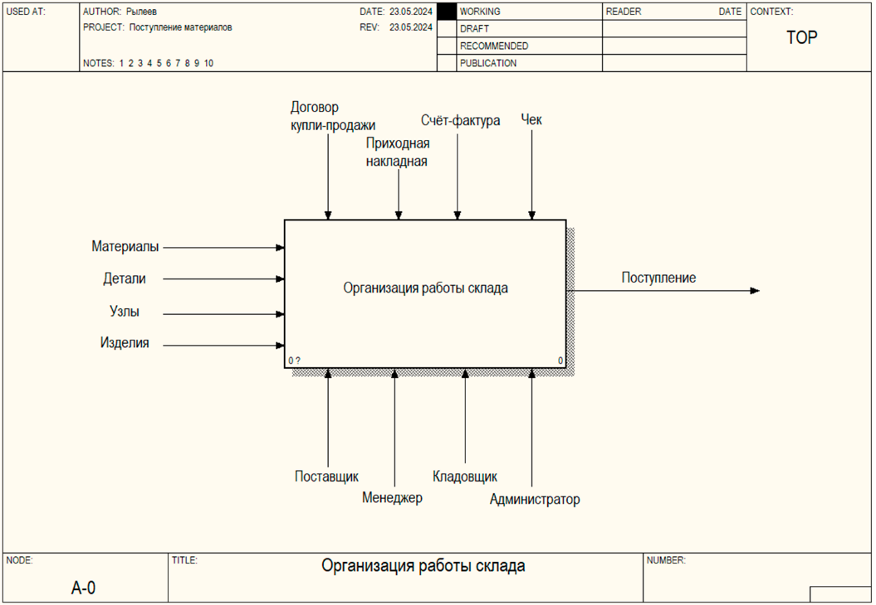
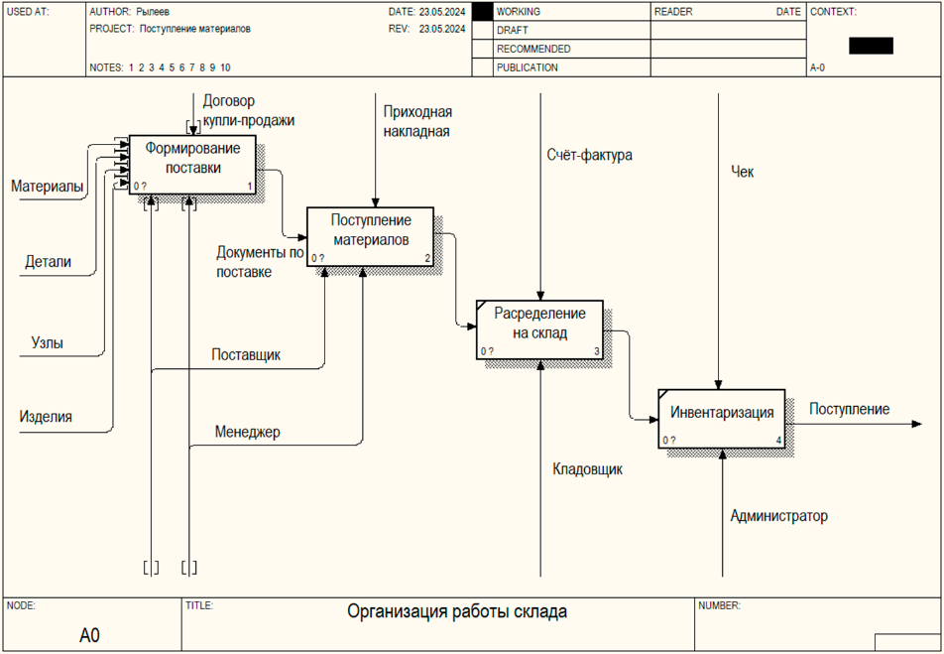
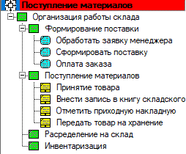
Проектирование
IDEF0 — методология функционального моделирования и графическая нотация, предназначенная для формализации и описания бизнес-процессов.
Древо в BPWin и Модель IDEF0 –
«Организация работы склада»
Декомпозированная модель IDEF0 –
«Организация работы склада»
Оглавление

Slide 5
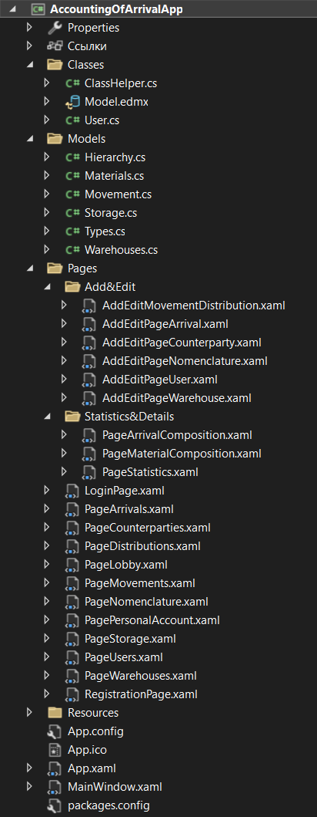
Руководство программиста
Описание классов: ClassHelper – вспомогательный класс, для вывода страниц на главном окне и обращении к базе данных «Поступления». Hierarchy, Materials, Movement, Storage, Types, Users, Warehouses– классы, представляющие собой модель данных с описанными методами для получения данных из БД «Номенклатура». User – класс, служащий для хранения данных об авторизированном пользователе.
«Обозреватель проекта»
Оглавление

Slide 6
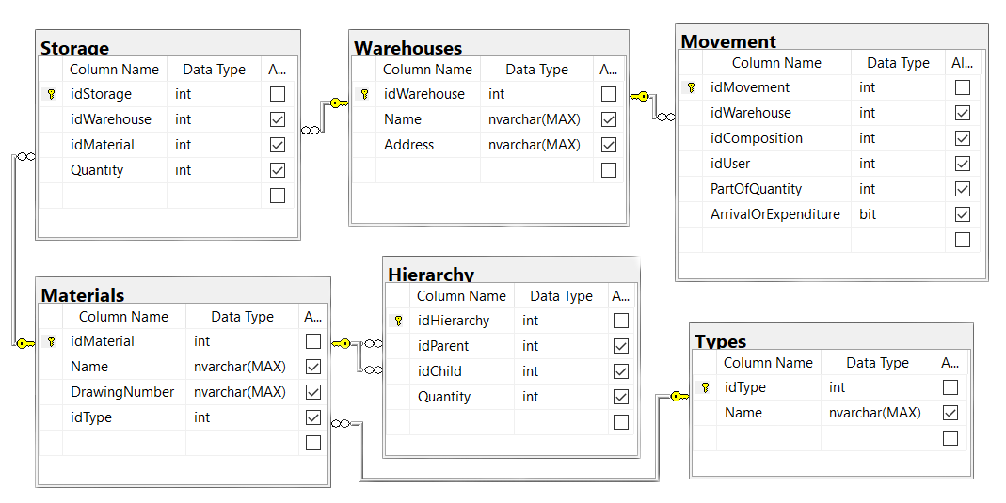
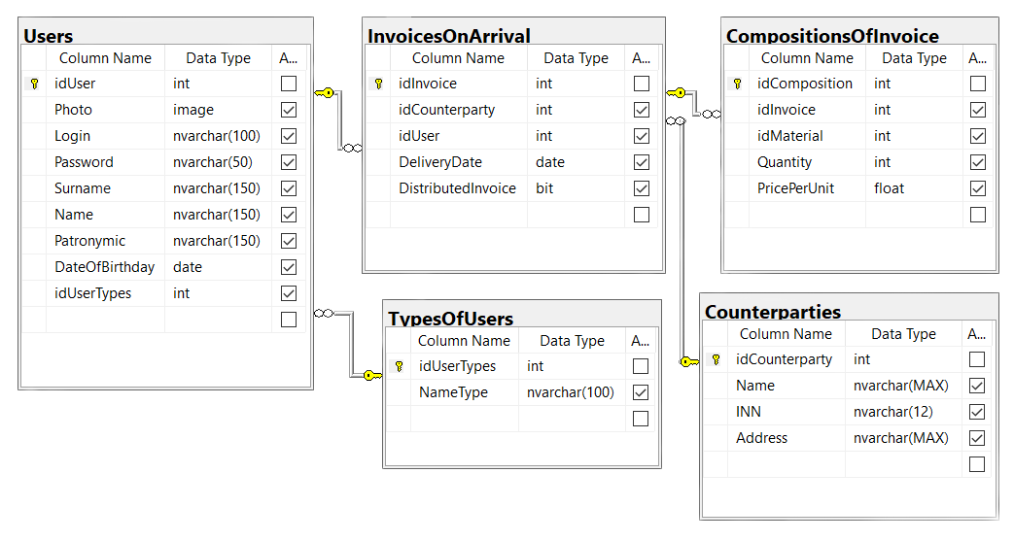
Руководство программиста
База данных
«Номенклатура» – общая БД для хранения данных о материалах и их хранении на складах
База данных
«Поступления» – БД для учёта поступлений, контрагентах и сотрудниках
Оглавление

Slide 7
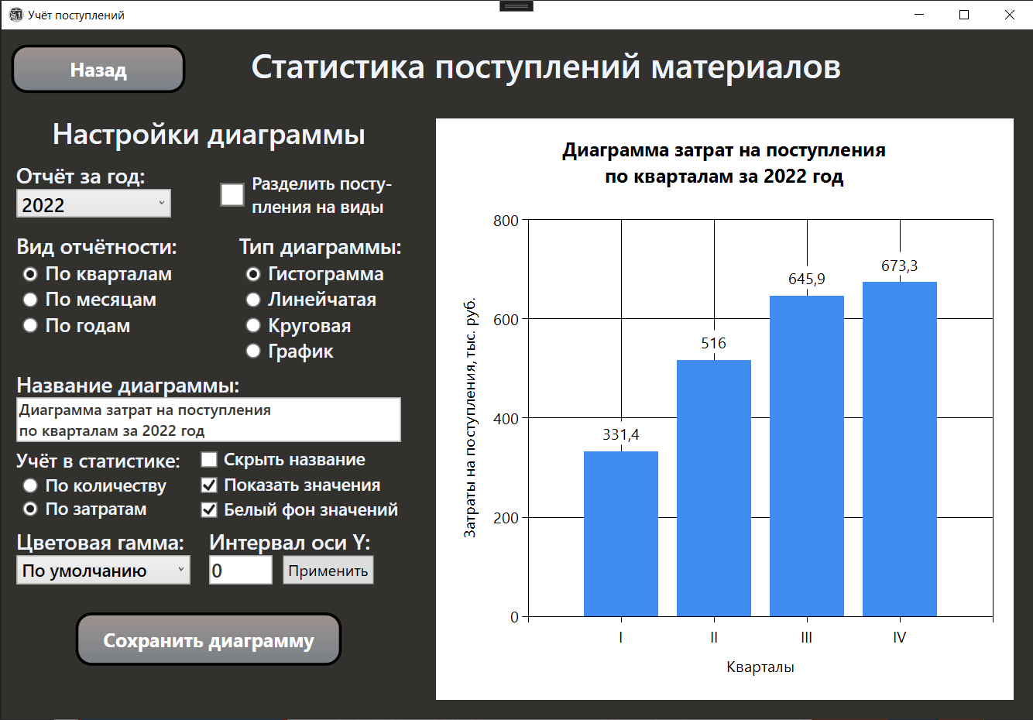
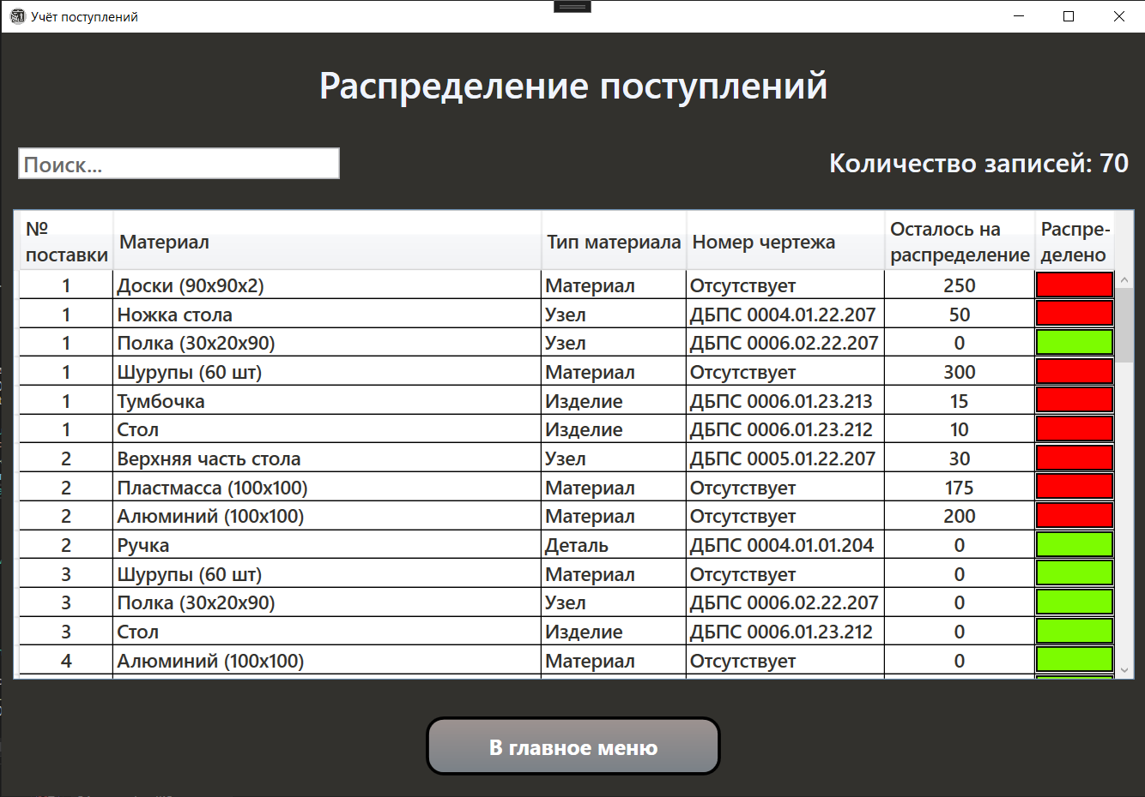
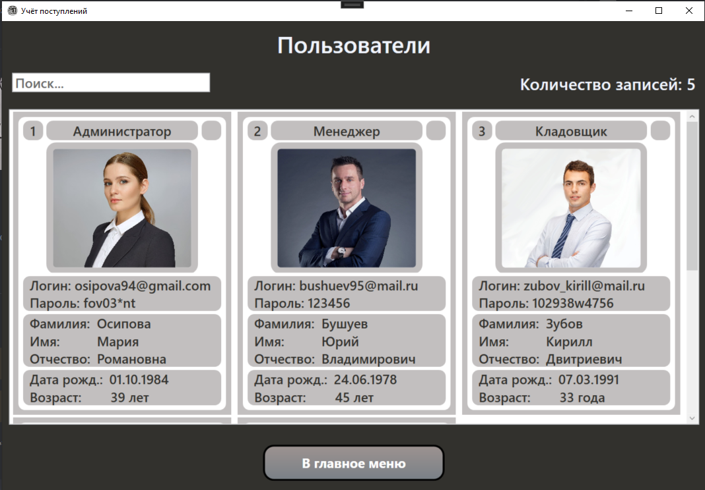
Руководство пользователя
Страницы «Статистика», «Распределение» и «Пользователи»
Запуск
приложения
Оглавление

Slide 8
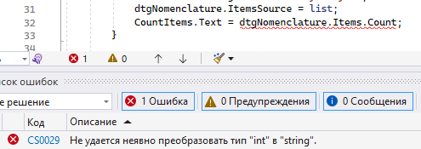
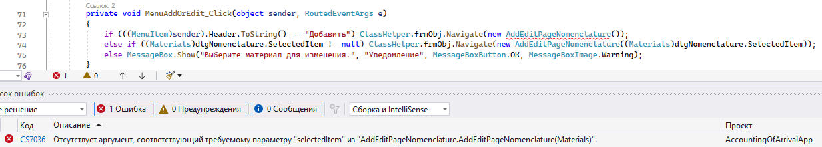
Тестирование ПО
Тестирование ПО — процесс исследования, испытания программного продукта, имеющий своей целью проверку соответствия между реальным поведением программы и её ожидаемым поведением на конечном наборе тестов, выбранных определённым образом (ISO/IEC TR 19759:2005).
Участок кода с подсчётом количества записей в таблице, работающий некорректно (Неявное преобразование типов):
Участок кода с переходом на страницу добавления материала, работающий некорректно (Отсутствие аргумента, требуемой страницы):
Оглавление

Slide 9
Тестирование ПО
Тестовый сценарий
Тестовый пример # | 1
Приоритет тестирования | Низкий
Заголовок/название теста | Перейдите на страницу «Номенклатура» и нажмите в контекстном меню пункт «Фильтр по типу материала» и выберете любой параметр
Краткое изложение теста | Должно поменяться количество записей при использовании фильтрации
Этапы теста | 1. Запустить программу через Visual Studio 2. Попасть в главное меню. Оттуда перейти на страницу «Номенклатура» 3. Затем нажать в контекстном меню у пункта «Фильтр по типу материала» любой параметр
Тестовые данные | После использования «Фильтра по типу материала» с любым параметром все записи должны отфильтроваться по выбранному параметру
Ожидаемый результат | Если будет использоваться фильтрация, то количество записей должно изменяться
Фактический результат | Количество записей не изменилось
Статус | Незачет
Предварительное условие | Исправьте код, чтобы фильтр по типу материала была выполнена корректно
Постусловие | Подсчет количества записей работает совместно с фильтрацией
Примечания/комментарии | Подсчёт количества осуществляется через присвоение значения, полученного от метода «Count» у коллекции таблицы, текстовому элементу
Оглавление

Slide 10
Расчёт базовой себестоимости ПП
№ | Статьи затрат | Сумма в рублях
1 | Фонд оплаты труда (ФОТ) | 4 0625
2 | Косвенные расходы (КР) 10% от ФОТ | 4 062,5
3 | Расходы на продажу (РП) (ФОТ + КР) * 10% | 4 468,75
4 | Полная себестоимость (ПС) | 49 156,25
Итоговая стоимость разработки разработка приложения по автоматизации ведения складских операций для клиента организации ООО «ЦА «Максималист» составит 49 156,25 руб.
Оглавление

Slide 11
Заключение
В результате разработки программного продукта «AccountingOfArrivals» проанализированы бизнес-процессы, происходящие в организации.
Собран материал теоретической и практической направленности для формирования базы данных, обработки и хранения поступающей информации. Разработано приложение, которое авторизирует ведение складских операций.
Для реализации приложения изучена литература, относящиеся к предметной области. Сформированы требования к разрабатываемому программному продукту. Произведена разработка программного продукта.
В рамках данной работы проведено комплексное исследование бизнес-процессов организации ООО «ЦА «Максималист» было выявлено, что автоматизация работы технического администратора может значительно увеличить эффективность его деятельности.
Оглавление

Slide 12
Министерство образования Московской области
Государственное образовательное учреждение высшего образования Московской области
«Государственный гуманитарно-технологический университет»
Ликино-Дулёвский политехнический колледж – филиал ГГТУ
ДП 09.02.07 ИСП.20.А.18
Разработка приложения по автоматизации ведения складских операций для клиента организации ООО «ЦА «Максималист»
Выполнил: студент 4 курса группы ИСП.20А
Рылеев Александр Юрьевич
09.02.07 Информационные системы и программирование
очной формы обучения
Оглавление
2024 г

